Slide 1
Pertemuan III
Pernyataan Kontrol

Slide 2
Pernyataan IF
Fungsinya adalah untuk mengambil keputusan berdasarkan suatu kondisi
Bentuk pernyataan if adalah :
If saja
Bentuk rumusnya adalah : if(ekspresi), pada bentuk ini, bagian pernyataan ini akan dijalankan jika kondisinya benar.

Slide 3
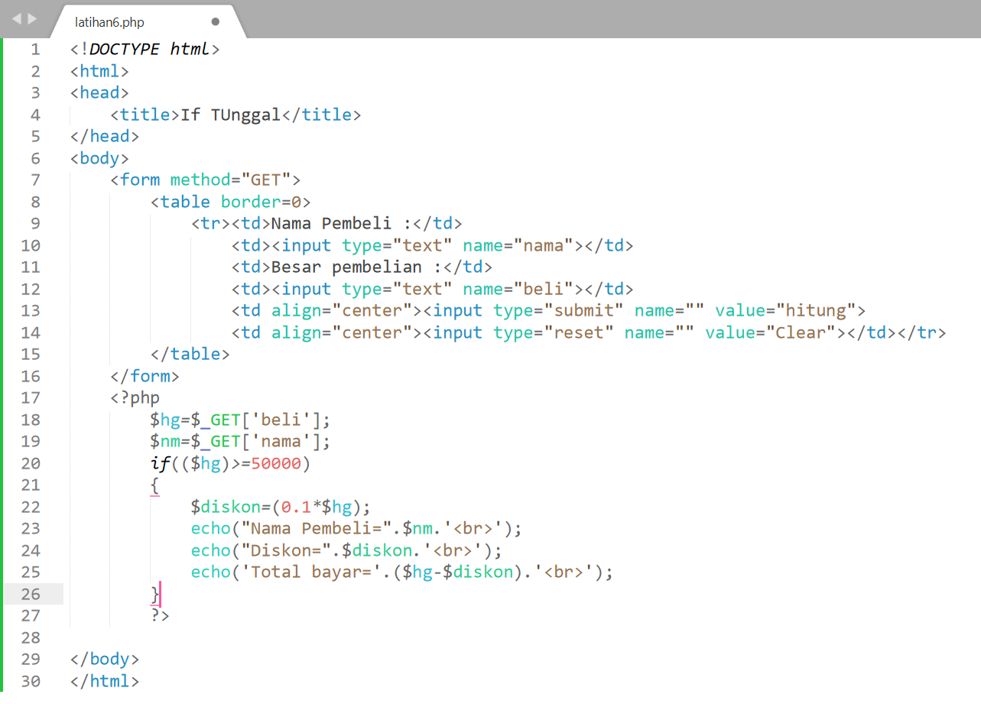

Slide 4
Pernyataan if-else
Jika kondisi bernilai benar maka ada mengerjakan pernyataan yang ada didalam if sedangkan jika bernilai salah maka pernyataan else yang dikerjakan.
Bentuk rumusnya adalah sebagai berikut:
If(kondisi1)
{
Pernyataan1;
}
Else
{
Pernyataan2;
}

Slide 5
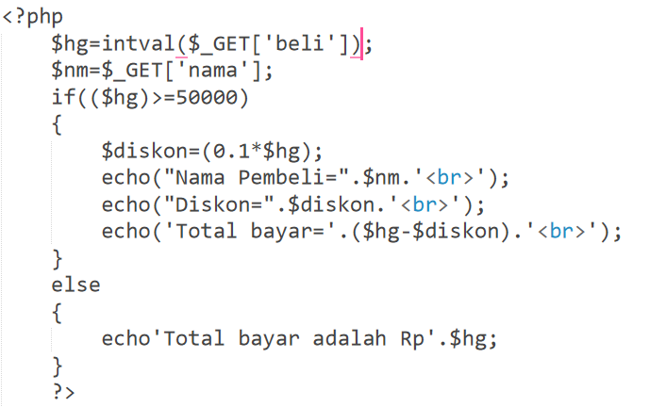
Menambahkan fungsi pada bagian yang berkotak merah

Slide 6
Pernyataan if-elseif
Fungsi yang mengerjakan lebih dari beberapa kondisi
Bentuk rumusnya:
If(kondisi1)
{
Pernyataan1;
}
Elseif(kondisi2)
{
Pernyataan2;
}
Else
{
Pernyataan ke-n
}

Slide 7
Latihan
Menghitung nilai indeks mahasiswa dari nilai akhir mahasiswa:
Indeks A : Nilai >80
Indeks B : Nilai antara 70 sampai 79
Indeks C : nilai antara 60 sampai 69
Indeks D : nilai antara 50 sampai 59
Indeks E : nilai dibawah 50.

Slide 8
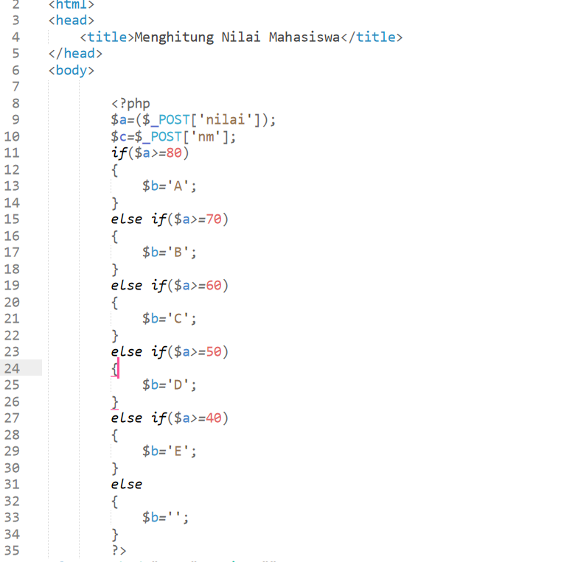

Slide 9
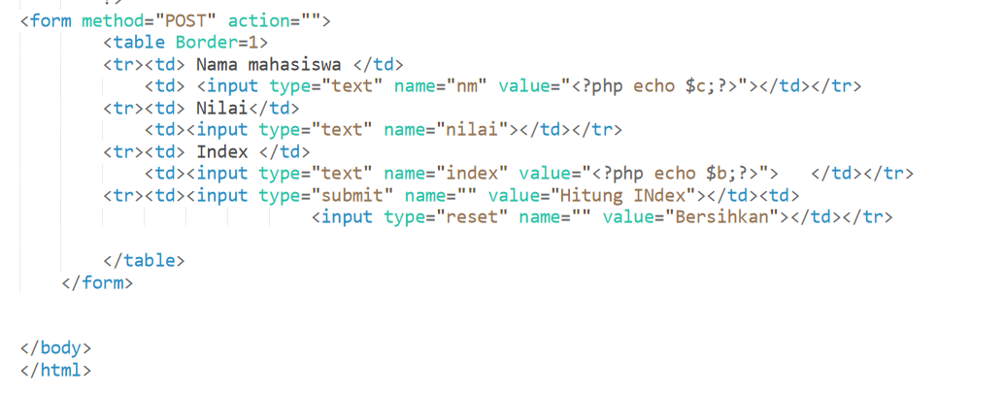

Slide 10
Latihan!!!

Slide 11
<?php
error_reporting(E_ALL & ~E_NOTICE);
if($_POST['diskon']=="10")
{
if($_POST['nama']=="monitor")
{
$hargabarang=1000000;
$diskon=0.1*$hargabarang;
$total=$hargabarang-$diskon;
}
elseif($_POST['nama']=="LCD")
{
$hargabarang=2000000;
$diskon=0.1*$hargabarang;
$total=$hargabarang-$diskon;
}
elseif($_POST['nama']=="LED")
{
$hargabarang=3000000;
$diskon=0.1*$hargabarang;
$total=$hargabarang-$diskon;
}
else
{
$hargabarang=0;
$diskon=0.1*$hargabarang;
$total=$hargabarang-$diskon;
}
}

Slide 12
else
{
if($_POST['nama']=="monitor")
{
$hargabarang=1000000;
$diskon=0.2*$hargabarang;
$total=$hargabarang-$diskon;
}
elseif($_POST['nama']=="LCD")
{
$hargabarang=2000000;
$diskon=0.2*$hargabarang;
$total=$hargabarang-$diskon;
}
elseif($_POST['nama']=="LED")
{
$hargabarang=3000000;
$diskon=0.2*$hargabarang;
$total=$hargabarang-$diskon;
}
else
{
$hargabarang=0;
$diskon=0.2*$hargabarang;
$total=$hargabarang-$diskon;
}
}
$totalbarang=$_POST['jumlah']*$total;

Slide 13
echo '<form method="POST" action="'.$_SERVER['PHP_SELF'].'">
<table>
<tr>
<td> Diskon </td>
<td><input type="radio" name="diskon" value="10">10 %
<input type="radio" name="diskon" value="20">20 %
</td>
</tr>
<tr>
<td> Nama barang : </td>
<td> <input type="radio" name="nama" value="monitor"> Monitor
<input type="radio" name="nama" value="LCD"> LCD
<input type="radio" name="nama" value="LED"> LED
</td>

Slide 14
</tr>
<tr>
<td> harga barang : </td>
<td>
<input type="text" name="hbarang" value="'.$total.'" > </td>
</tr>
<tr>
<td> jumlah barang : </td>
<td><input type="text" name="jumlah"></td>
</tr>
<tr>
<td>total barang :</td>
<td><input type="text" name="total" value="'.$totalbarang.'"> </td>
</tr>
<tr>
<td> <input type="submit" value="hitung" </td>
</tr>
</table>
</form>';
?>

